Slide 1
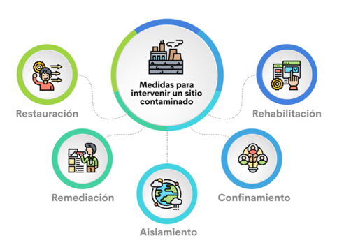
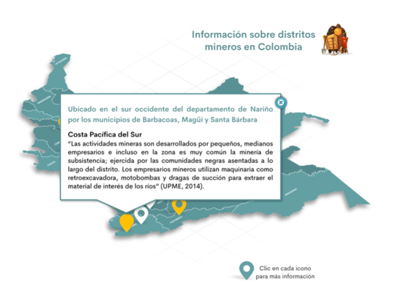
Formato para la elaboración del guion para los siguientes recursos gráficos e interactivos:
Tipo de Recurso | Descripción | Referente
Infografías
Gráfico interactivo | Es un tipo de infografía que permite eventos de pantalla como clic para que aparezca algún contenido. Estos recursos interactivos se embeben en los contenidos del recurso web.

Slide 2
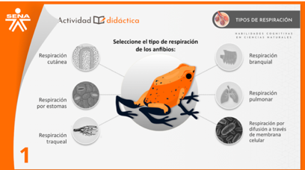
Tipo de Recurso | Descripción | Referente
Presentación interactiva | Es una presentación de diapositivas que permite eventos de pantalla como clic para que aparezca algún contenido. Contiene hasta 15 dispositivas. Este tipo de recurso se usa para explicar un tema del componente formativo y se visualiza desde el contenido web. | http://ecoredsena.com.co/catalogo/presentacion-interactiva/
Actividad interactiva | Se usan como retos de aprendizaje o actividades de afianzamiento del tema. Consiste en cuestionarios de selección multiple, relación de términos, falso y verdadero, etc. desarrollados en html.
Documentos PDF | Documentos en formato pdf como anexo a un contenido que puede ser descargado por el aprendiz.
Presentación (ppt, pdf) | Es una presentación de diapositivas en pdf o Power Point asociado a un contenido para descargar por parte del aprendiz.

Slide 3
Gráfico interactivo 1.1. Fases
Recomendaciones generales:
Emplear imágenes y gráficas puntuales, que faciliten resumir y esquematizar conceptos puntuales. Los conceptos deben abordarse de manera clara.

Slide 4
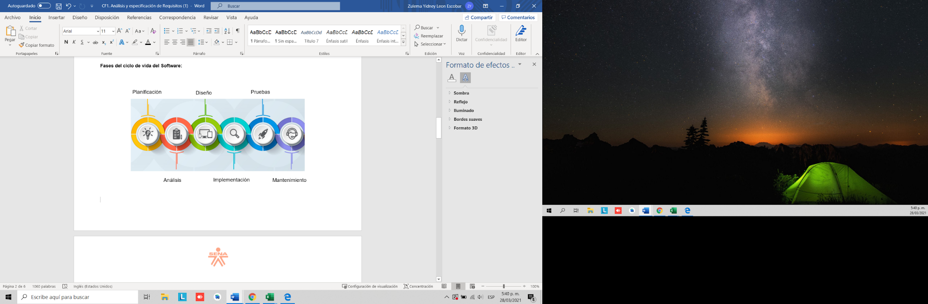
Indicaciones para la producción
Haga clic en cada tarjeta para revisar la información correspondiente a las fases del ciclo de vida del software.
El gráfico se debe reelaborar.
Al hacer clic en cada botón, se debe mostrar la información de las siguientes diapositivas.
Referencias de las imágenes: imagen https://www.viewnext.com/el-ciclo-sdlc-en-7-fases/

Slide 5
Indicaciones para la producción
FASE PLANIFICACIÓN: en esta primera fase se realiza el planteamiento del problema, se definen alcances y objetivos del software.
Objetivos: estudio de viabilidad, realizar planificación detallada.
Escribir las indicaciones que el equipo de producción debe tener en cuenta al momento de realizar el recurso gráfico o interactivo
FASE ANÁLISIS (definición de requisitos): esta fase busca definir los requisitos que son los que dirigirán el desarrollo del proyecto de software.
Objetivos: conocer los requisitos, asegurar que los requisitos son alcanzables, formalizar acuerdo con el cliente.
FASE DISEÑO: en esta fase se estudian posibles opciones de implementación para el software que hay que construir, estructura general del mismo.
Objetivos: identificar soluciones tecnológicas, asignar recursos materiales, proponer identificar y seleccionar, establecer métodos de validación, ajustar especificaciones.
FASE DISEÑO: aquí se estudian posibles opciones de implementación para el software que hay que construir, estructura general del mismo.
Objetivos: identificar soluciones tecnológicas, asignar recursos materiales, proponer, identificar y seleccionar, establecer métodos de validación, ajustar especificaciones.
FASE PRUEBAS: esta fase busca detectar fallos cometidos en las etapas anteriores para corregirlos.
Objetivos: realizar los ajustes necesarios para corregir posibles errores o inconsistencias.
Referencias de las imágenes:
FASE MANTENIMIENTO: en esta fase se realizan tres puntos referenciados: mantenimiento correctivo, mantenimiento adaptativo y mantenimiento perfectivo.
Objetivos: operación asegurar que el uso del proyecto es el que se pretendía, mantenimiento.

